Slide 1
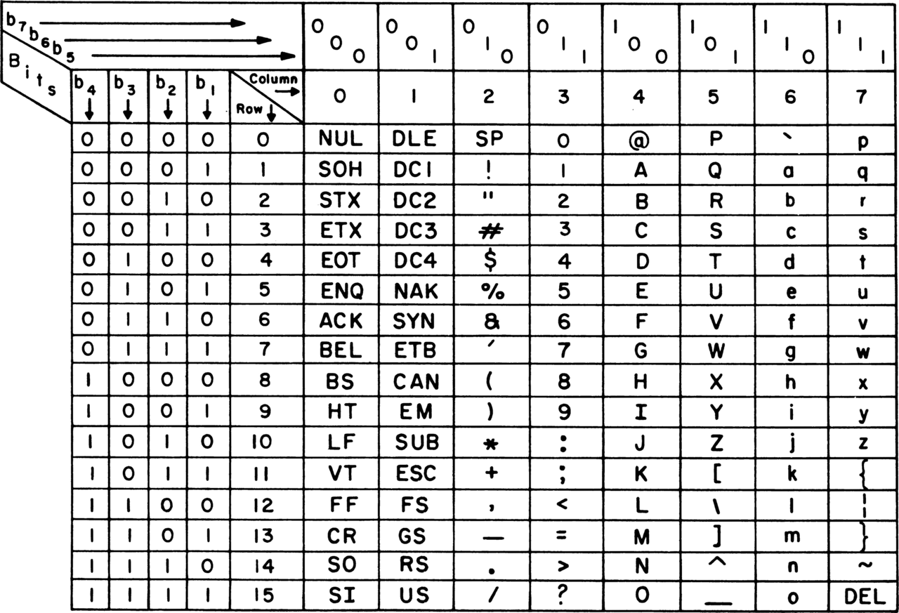
ASCII Code Table

Slide 2
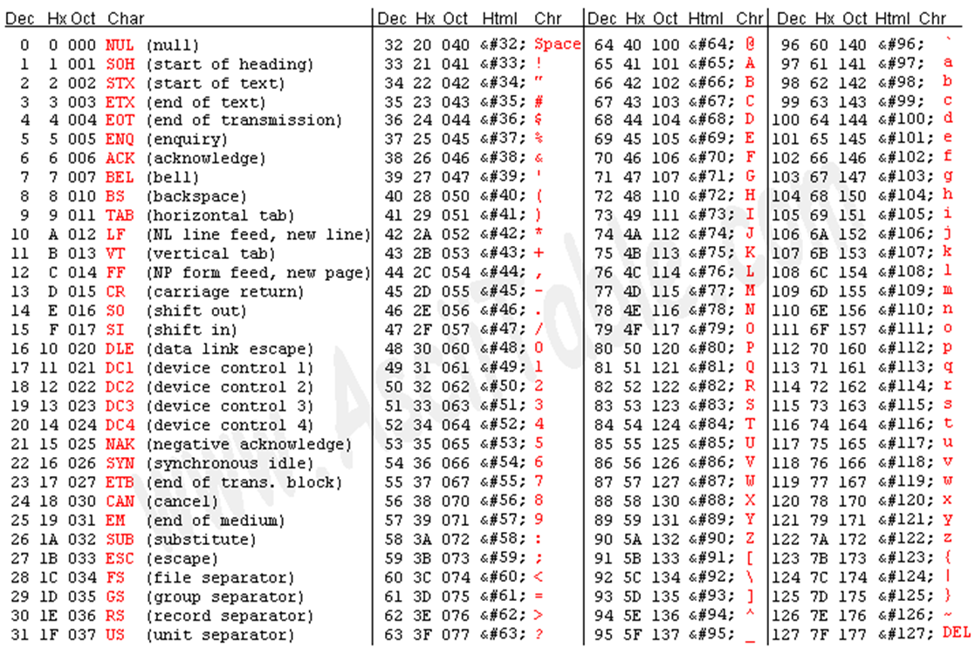

Slide 3
RTC(Real Time Clock, Hardware Clock)
전자기기에 존재하는 하드웨어 시계
디지털 회로의 카운터에 의존하여 시간을 계산
CPU 개입 없이 동작하며, 전원이 인가되지 않아도 시간을 유지함
리눅스에서는 메인보드에 존재하는 CMOS을 의미
$hwclock 명령어 RTC 조회& 설정이 가능함
UTC(Universal Time Coordinated, Standard time)
원자시계를 기준으로 한 시간체계, 영국 그리니치 천문대가 기준이라 GMT(Greenwich Mean Time) 라고 부름
UTC를 기준으로 전세계 시간을 동기화함
각 나라에서 사용하는 표준 시간대
한국 표준시는 UTC기준시간보다 9시간 빠름, KST(Korea Standard Time) = UTC + 9
Notes:
https://brunch.co.kr/@wonish/374
UTC : 세계협정시
KST = UTC + 9
EST(동부 표준시) = UTC-5
PST(태평양 표준시) = UTC-8

Slide 4
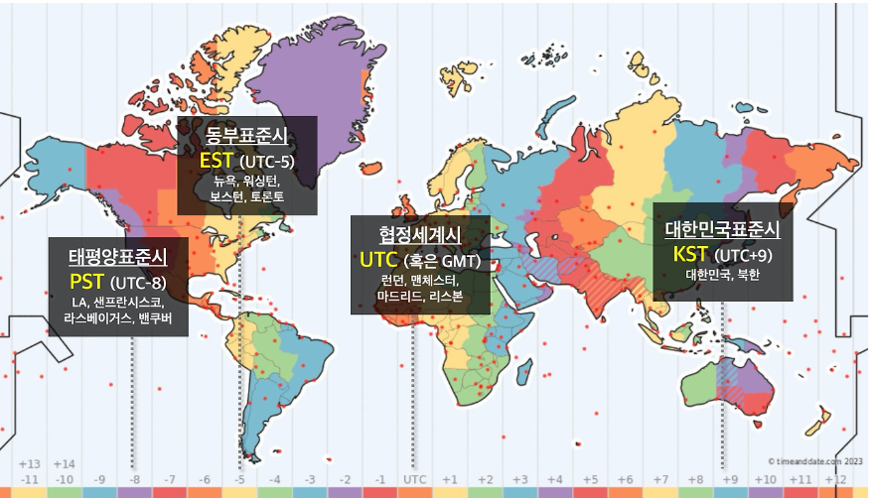

Slide 5
Local Time(Software clock, System clock, kernel clock)
커널에서 관리하는 시스템 시간
RTC 또는 UTC 또는 사용자가 설정한 시간($date –s)에 맞춰서 시스템 시간을 설정할 수 있음
대부분의 application에서 local time에 적용된 시간을 참조함
$date, $timedatectl 명령어로 시스템 시간의 조회와 설정이 가능함
Unix time(POSIX time, Epoch time)
유닉스 계열의 운영체제를 사용하는 컴퓨터에서 시간을 표시하는 방법
‘1979년 1월 1일 0시 0분 0초’에서 부터 현재까지 몇 초가 지났는지를 정수로 표시
Notes:
https://brunch.co.kr/@wonish/374
UTC : 세계협정시
KST = UTC + 9
EST(동부 표준시) = UTC-5
PST(태평양 표준시) = UTC-8

Slide 6
**수동으로 변환하기
유닉스 시간 : 998081552
초 계산 | 998081552/60 = 16,634,692 +0.53 0.53 * 60 = 31.8 = 32 16,634,692(분) +32(초)
분 계산 | 16,634,692/60 = 277,244 + 0.86 0.86 * 60 = 51.6 = 52 277,244(시) + 52(분)
시 계산 | 277,244 / 24=11,551+0.83 0.83*24=19.92=20 11,551(일)+20(시)
일 계산 | 11,551/365=31+0.65 0.65*365=237 31(년)+237(일)
1970.1.1 0:0:0 + 31년 237일 20시 52분 32초 = 2001.8.25 20시 52분 32초

Slide 7
인코딩(encoding)
정보의 형태나 형식을 표준화, 보안, 처리 속도 향상, 저장 공간 절약 등을 위해서 다른 형태나 형식으로 변환하는 처리 혹은 그 처리 방식
Base64 인코딩
Binary Data를 Text로 바꾸는 encoding(binary-to-text encoding schemes)
- Binary Data를 6 bit 씩 자른 뒤 6 bit에 해당하는 문자를 아래 Base64 색인표에서 찾아 치환
- 실제로는 Padding을 더해주는 과정이 추가 됨
Binary Data를 Character set에 영향을 받지 않는 공통 ASCII 영역의 문자로만 이루어진 문자열로 바꾸는 Encoding

Slide 8
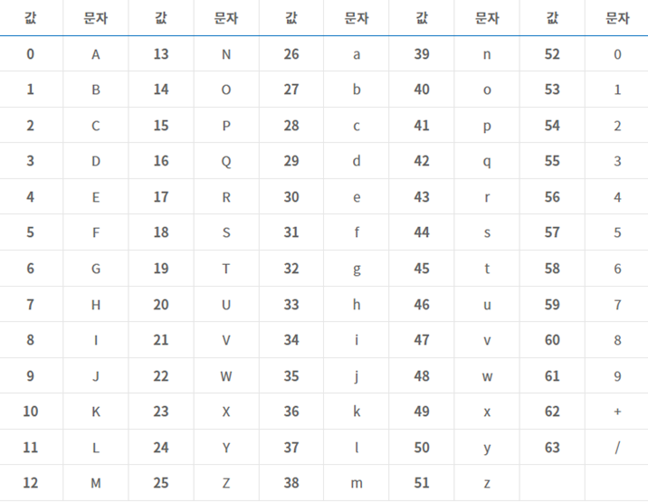
Base64 인코딩
문자열 | M | a | n
Binary | 100 1101 | 110 0001 | 110 1110
ASCII | 77 4D | 97 61 | 110 6E
문자열 | M | a | n
Base64 | 12번째 | 26번째 | 39번째
 | 001100 | 011010 | 100111

Slide 9
해시 값 비교 분석
구분 | 내용
001 디지털증거 분석의뢰서.hwp | 원본파일
001 디지털증거 분석의뢰서 - 복사본.hwp | 원본 파일을 복사 붙여넣기로 복사한 파일
001 디지털증거 분석의뢰서22 - 복사본.hwp | 원본 파일을 메일로 송신한 후 파일명을 변경하여 저장함
구분 | 해시 값
001 디지털증거 분석의뢰서.hwp | MD5
 | SHA1
001 디지털증거 분석의뢰서 - 복사본.hwp | MD5
 | SHA1
001 디지털증거 분석의뢰서22 - 복사본.hwp | MD5
 | SHA1

Slide 10
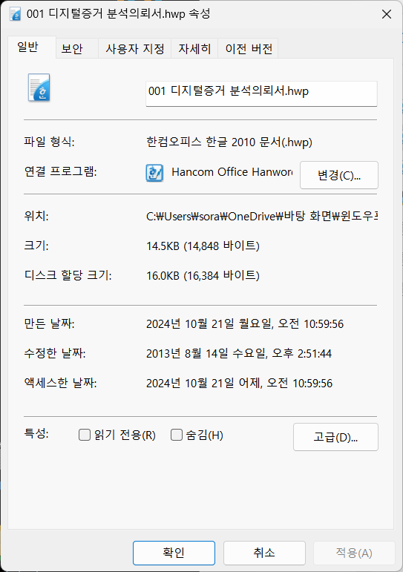
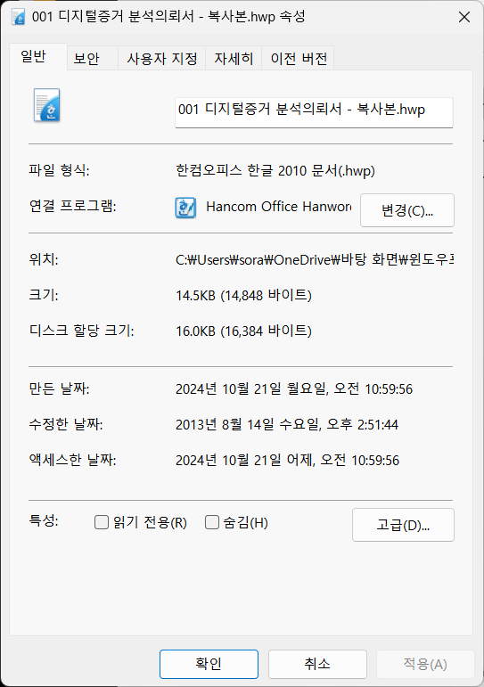
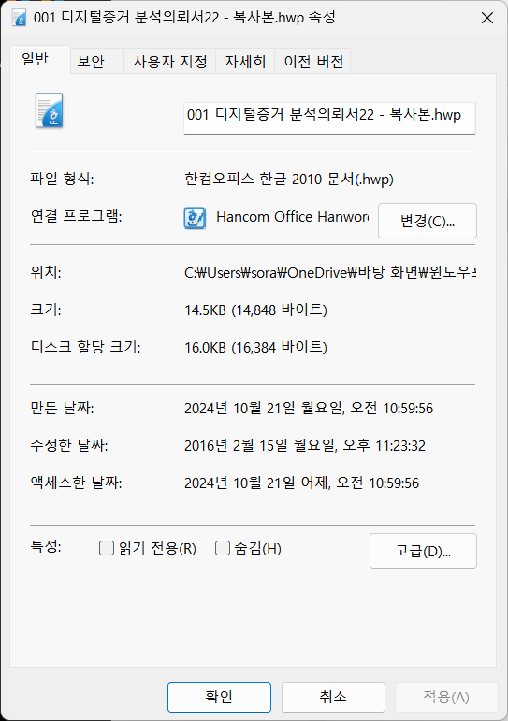
001 디지털증거 분석의뢰서.hwp
001 디지털증거 분석의뢰서22 - 복사본.hwp
001 디지털증거 분석의뢰서 - 복사본.hwp

Slide 11
구분 | 해시 값
001 디지털증거 분석의뢰서.hwp | MD5 | 4d95ed79e68b13e44f925a07260d2f6d
 | SHA1 | cccc056309dee737e3f46ff0fd901ed0bd193194
001 디지털증거 분석의뢰서 - 복사본.hwp | MD5 | 4d95ed79e68b13e44f925a07260d2f6d
 | SHA1 | cccc056309dee737e3f46ff0fd901ed0bd193194
001 디지털증거 분석의뢰서22 - 복사본.hwp | MD5 | 4d95ed79e68b13e44f925a07260d2f6d
 | SHA1 | cccc056309dee737e3f46ff0fd901ed0bd193194
⦁ 파일의 만든 날짜와 수정한 날짜가 변경되지만 해시 값은 모두 동일하다.
이것은 해당 내용은 변경이 없음을 의미한다.

Slide 12
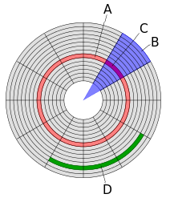
디스크 구조
트랙 (A) | 섹터 단위의 모음. 원심 전체가 트랙이 됨
섹터 (B) | 하드디스크의 물리적인 최소 단위 (512byte)
트랙 섹터 (C) | 같은 구역에 있는 섹터의 집합
클러스터 (D) | 섹터 단위를 묶어 데이터의 입출력 단위 (기본 4096byte)

Slide 13
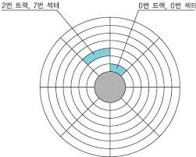
섹터 : 하드디스크의 물리적인 최소 단위 (512byte)

Slide 14
MBR Disk
MBR | Primary Partition 1 | Primary Partition 2 | Primary Partition 3 | Primary Partition 4
MBR | Primary Partition 1 | Primary Partition 2 | Primary Partition 3 | Extended Partition (Logical Partition)
⦁ 파티션
- Primary 파티션 4개 또는 Primary 파티션 3개와 1개의 확장 파티션
- 확장 파티션은 하나의 물리디스크에 하나만 설정할 수 있으며 논리 파티션은 제한되지 않음
⦁ 최대 디스크 용량 : 2TB 이하
⦁ 펌웨어 인터페이스 : BIOS
⦁ 지원 OS : 윈도우 10/8.1/8/7/비스타/XP, 윈도우 서버 2019/2016/2012/2008/2003
⦁ MBR의 파티션 테이블이 손상되면 데이터 검색 작업을 할 수 없음
Windows 디스크 관리 콘솔 ➔ diskmgmt.msc
Notes:
https://www.easeus.co.kr/diskmanager/what-is-gpt.html

Slide 15
GPT Disk
Primary Partition Table | Primary Partition 1 | Primary Partition 2 | Primary Partition 3 | Primary Partition 4 | Backup Partition Table
⦁ 파티션
- Primary 파티션 128개
⦁ 최대 디스크 용량 : 256TB 이상
⦁ 펌웨어 인터페이스 : UEFI
⦁ 지원 OS : Windows 11/10/8.1/7/XP/Vista, Windows Server 2022/2019/2016/2012/2008, MAC OS
⦁ 파티션 테이블, 데이터의 복제 및 CRC (Cyclic Redundancy Check) 보호로 인한 안정성을 향상시킴

Slide 16
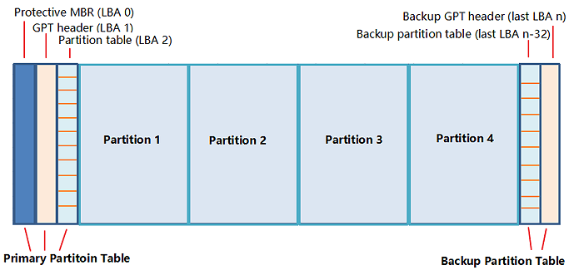
GPT Disk

Slide 17
복구 파티션
⦁ 복구 파티션당 평균적으로 최소 300MB~500MB
⦁ 2가지 유형의 복구 파티션
- Windows의 오류 상황에 대처하기 위해 Windows 자체에서 생성된 복구와 관련된 파티션
- 컴퓨터 제조업체에서 쉽게 복구하기 위한 용도로 설정한 복구 파티션

Slide 18
MBR(Master Boot Record) 구성
Bootstrap Code
Partition table
Boot Signature
Boot Loader | P#1 | P#2 | 0x55AA
MBR | VBR | MFT | Data Area | VBR | MFT | Data Area
Partition #1
Partition #2

Slide 19
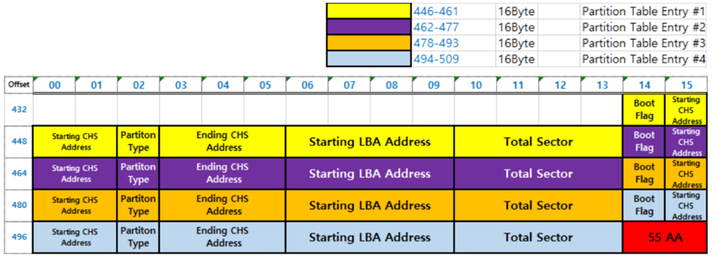
Partition Table
Boot Flag | 부팅 가능한 파티션인지 나타냄 (0x80 : 부팅 파티션, 0x00 : 부팅 불가능 파티션 )
Starting CHS Addr | CHS 주소 지정방식으로 파티션 시작번지 표현
Partition Type | 해당 파티션의 타입 명시 (0x07 : NTFS, 0x0C :FAT32 )
Ending CHS Addr | CHS주소 지정방식으로 파티션 끝 번지 표현
Starting LBA Addr | LBA 주소지정방식으로 파티션 시작번지로 0번지부터 시작
Total Sector | LBA의 총 섹터 개수 (파티션 용량 = 섹터개수*512)

Slide 20
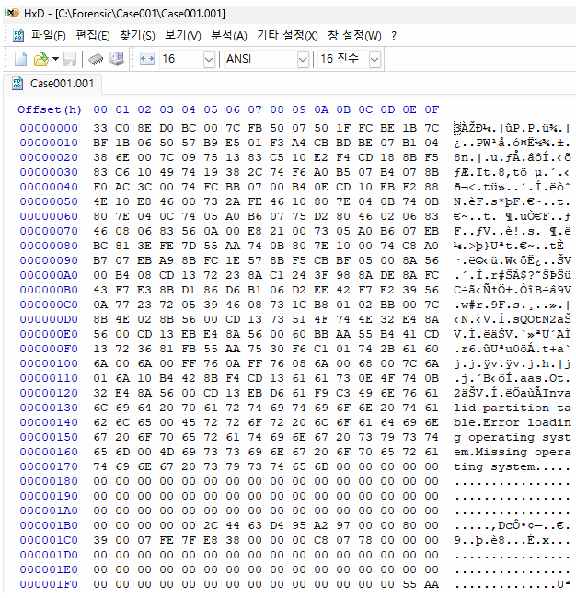
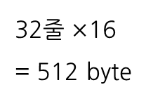

MBR
1byte*16= 16byte
32줄 $×$16
= 512 byte
16byte$×$ 4= 64byte

Slide 21
NTFS VBR
Partition #1
MBR | VBR | MFT | Data Area | VBR | MFT | Data Area
Boot Code | BIOS Parameter Block | Boot Code & Error Message | Signature (55AA)
VBR(Volume Boot Record, 512byte)

Slide 22
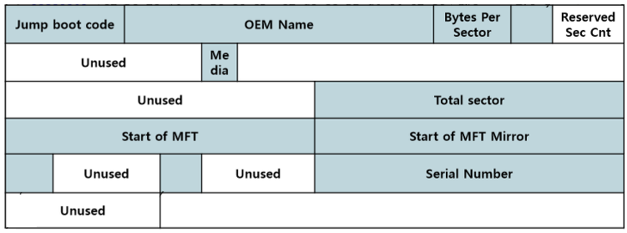
Partition #1
MBR | VBR | MFT | Data Area | VBR | MFT | Data Area
Boot Code | BIOS Parameter Block (BPB) | BootStrap code | Signature
BPB
❶
❷
Sec
Per
Clus
❸
❹
❺
❻

Slide 23
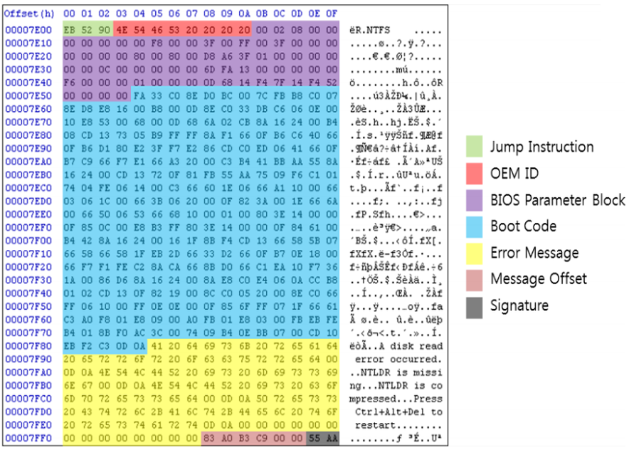
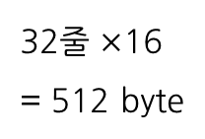
BPB(BIOS Parameter Block)
32줄 $×$16
= 512 byte

Slide 24
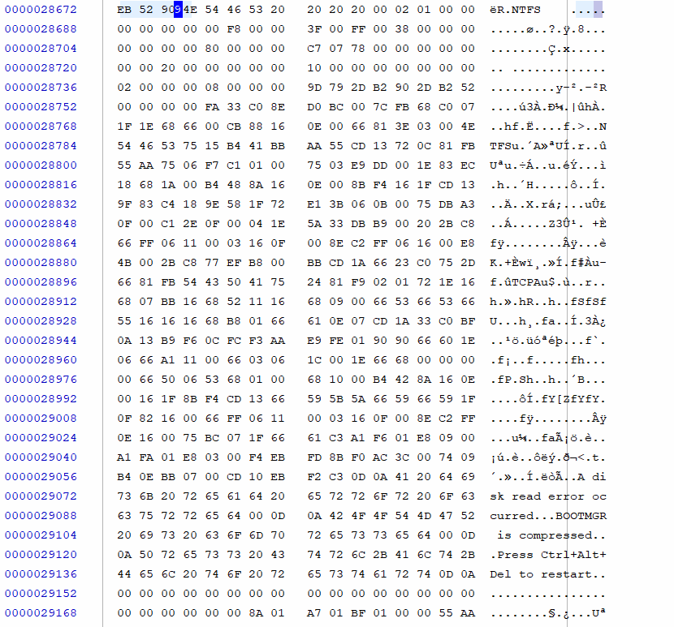
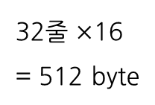
Partition 1 VBR
32줄 $×$16
= 512 byte

Slide 25
MFT 파일 시작 주소 위치
Sec
Per
Clus
NTFS VBR Sector + (Start of MTF * Sec Per Clus)
$MFT의 주소값(Start of MTF)
- 클러스터 단위이므로 섹터 형식으로 변환하기 위기 위해 클러스터당 섹터 수(Sec Per Clus)를 곱함

Slide 26
MFT(Master File Table)
Partition #1
MBR | VBR | MFT | Data Area | VBR | MFT | Data Area
1024byte
MFT Entry Header | Fixup Array | 속성 헤더 | 속성 내용 | 속성 헤더 | 속성 내용 | 속성 헤더 | 속성 내용 | End Marker
42byte
$StandardInfo
0x10
$FileName
0x30
$FileName
0x80

Slide 27
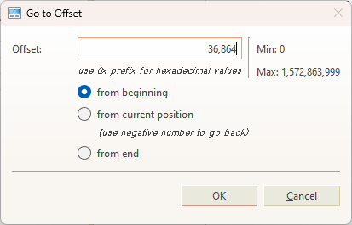
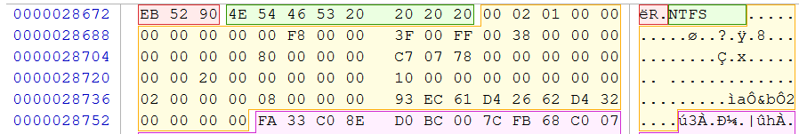
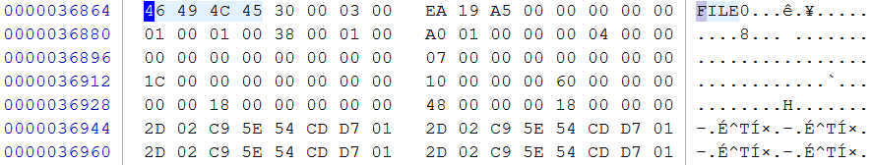
Start MFT
<<Go to Offset>>
0x0030~0037
MFT 시작 위치 : 0x2000 ➔ (8,192)10
∴ MFT 시작위치 =8,192 *1(클러스터당 섹터 수) + 28,672(BR주소값)= 36,864 = 0x9000

Slide 28
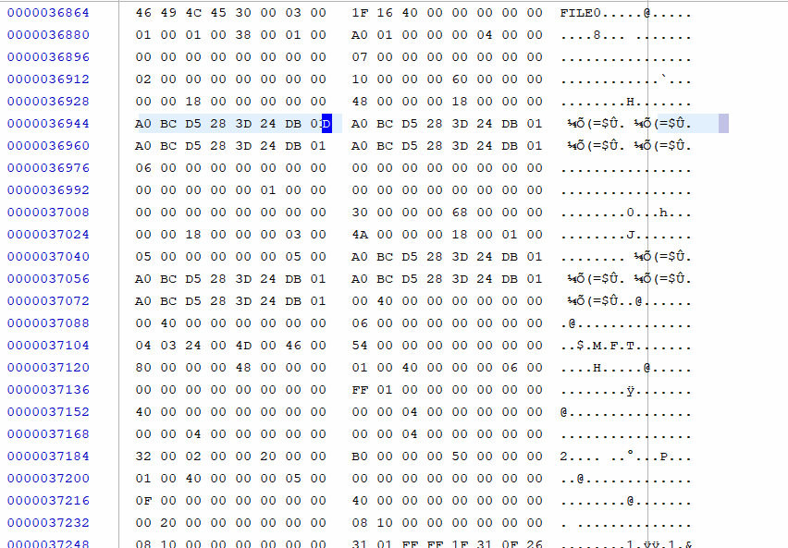
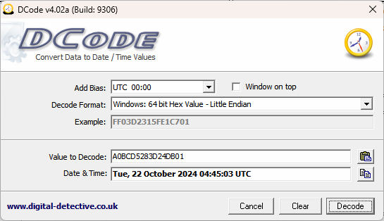

Slide 29
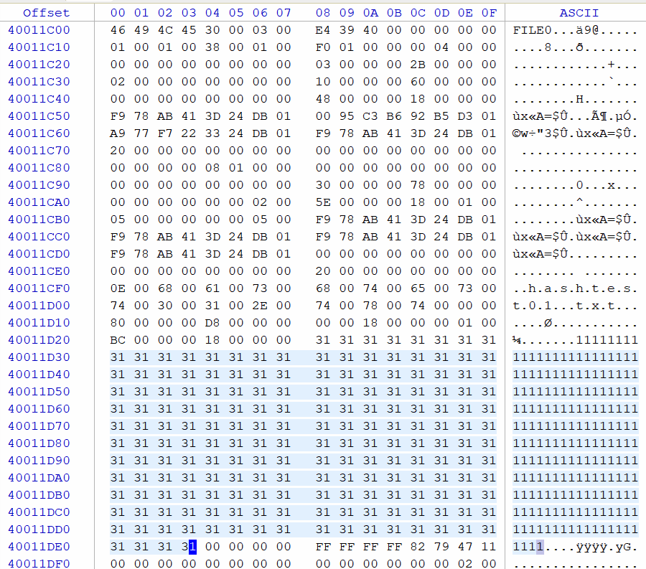
Sector=2,097,286
0x00 : 삭제된 파일임
0x01 : 정상적으로 존재하는 파일
0x02 : 삭제된 폴더
0x03 : 정상적으로 존재하는 폴더

Slide 30
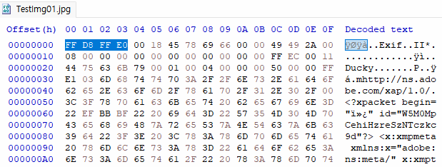
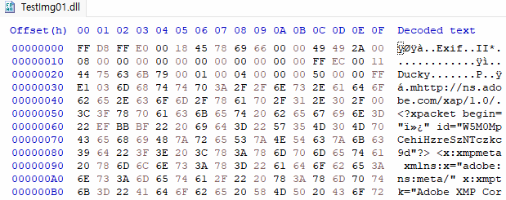
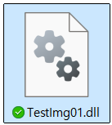
시그니처 변경 없이 확장자만 변경할 경우 파일은 열리지 않음
[ 확장자 변경 전 ]
[ 확장자 변경 후 ]

Slide 31
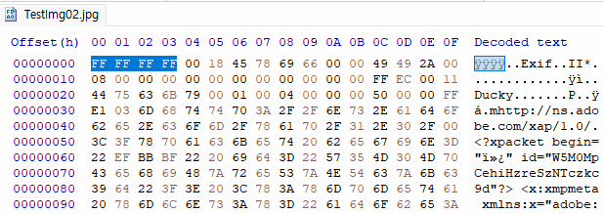

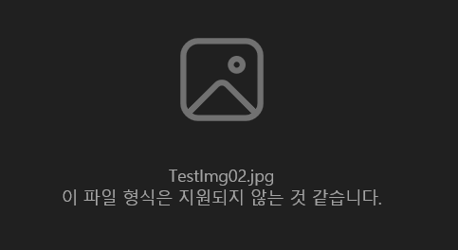
확장자 변경 없이 시그니처만 변경할 경우
[ 확장자 변경 없음 ]
FF D8 FF F0
FF FF FF FF
[파일이 열리지 않음]

Slide 32
File Signature
File type | Header Signature | Footer Signature
JPEG | FF D8 FF E0 FF D8 FF E8 | FF D9
GIF | 47 49 46 38 37 61 47 49 46 38 39 61 | 00 3B
PNG | 89 50 4E 47 0D 0A 1A 0A | 49 45 4E 44 AE 42 60 82
PDF | 25 50 44 46 2D 31 2E | 25 25 45 4F 46
ZIP | 50 4B 03 04 | 50 4B 05 06
DOCX | 50 4B 03 04 14 00 06 00 | 50 4B 05 06
ALZ | 41 4C 5A 01 | 43 4C 5A 02
TXT
MP3 | 49 44 33 03
HWP | D0 CF 11 E0 A1 B1 1A E1
JAR | 4A 41 52 43 53 00

